Slide 1
Mortalité toutes causes par classe d age et pourcentage de vaccinations COVID19 dans 23 pays Une analyse des data de mortalité hebdomadaire de euromomo.eu en relation avec l'augmentation hebdomadaire des taux de vaccination Hervé Seligmann

Slide 2
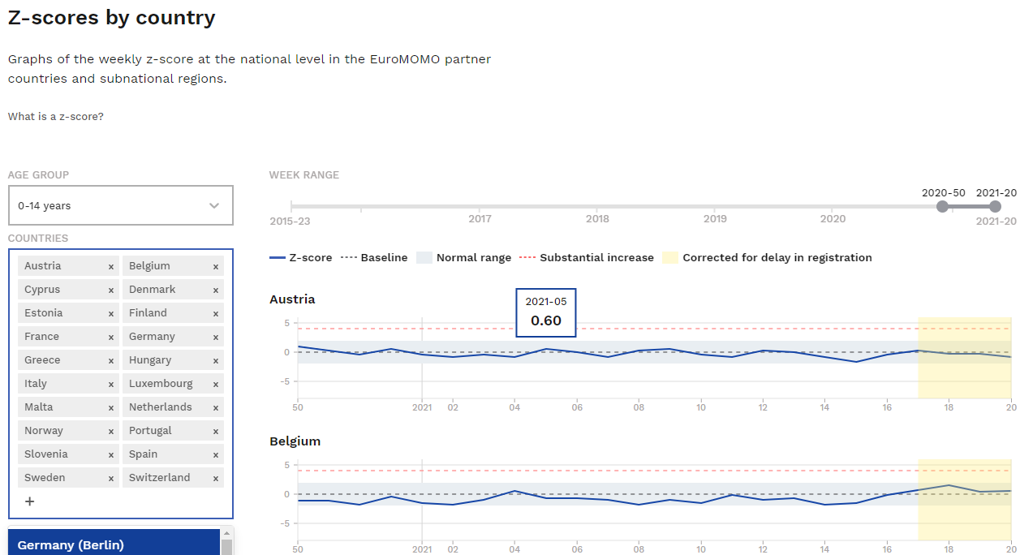
Figure 1. Séries temporelles de z-scores de mortalités hebdomadaires pour les 0-14 and d Austriche et de Belgique depuis la fin
de 2020 a la fin Mai 2021 (euromomo.eu, accede Mai 29 2021). Le score z définit pour chaque pays une mortalité moyenne de
zero et un écart type de 1, pour comparer des pays avec des populations différentes. Le score z pour l Autriche pour la 5eme
semaine de 2021 est de +0.6.

Slide 3
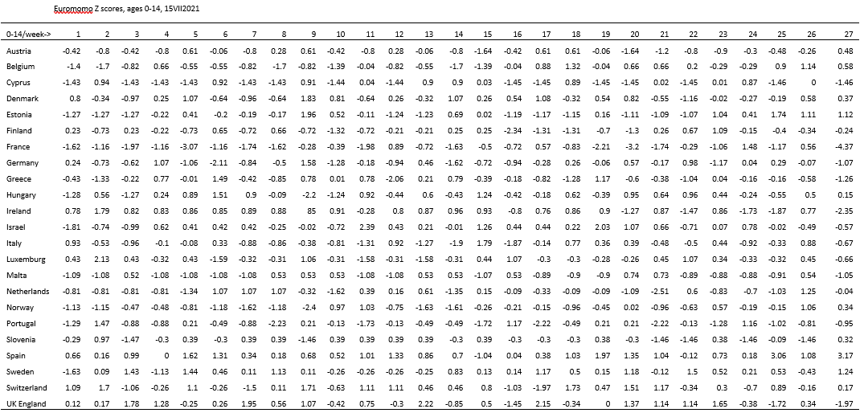

Slide 4
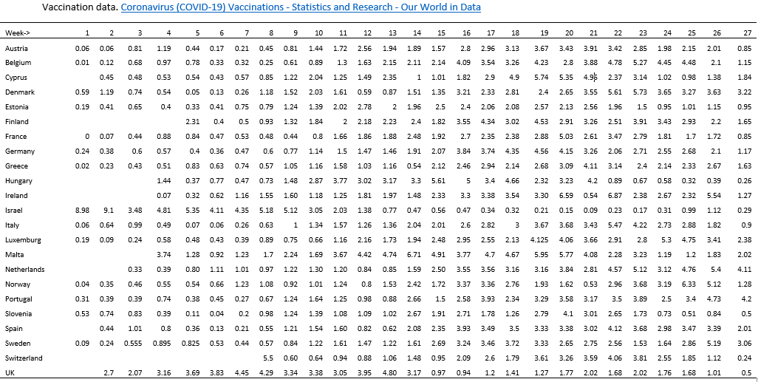

Slide 5
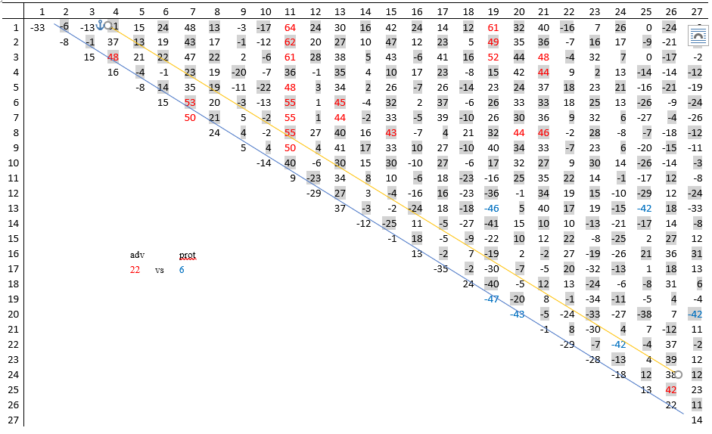
P <0.05
Adverse effects 22
Protective effects 6

Slide 6
Figure 2. Score z de la mortalité totale hebdomadaire pour les 15-44 ans vs le pourcentage hebdomadaire de vaccinés. A: Mortalité semaine 14 de 2021 vs vaccination semaine 12 de 2021. B: Mortalité semaine 21 de 2021 vs vaccination semaine 13 de 2021. Sites accédés en Juin.

Slide 7
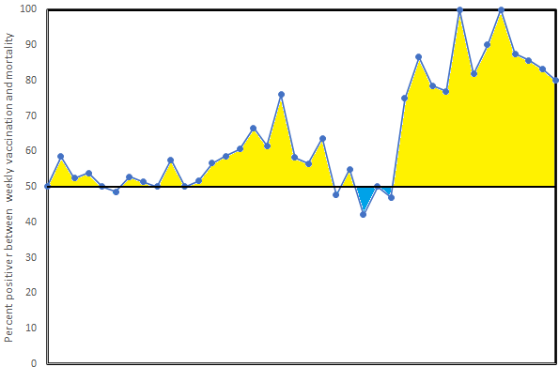
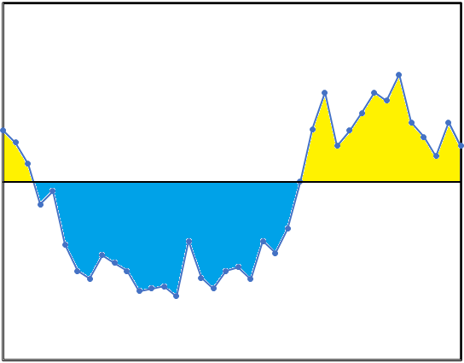
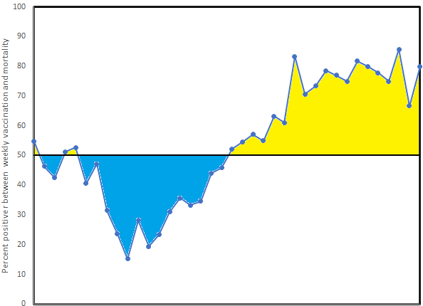
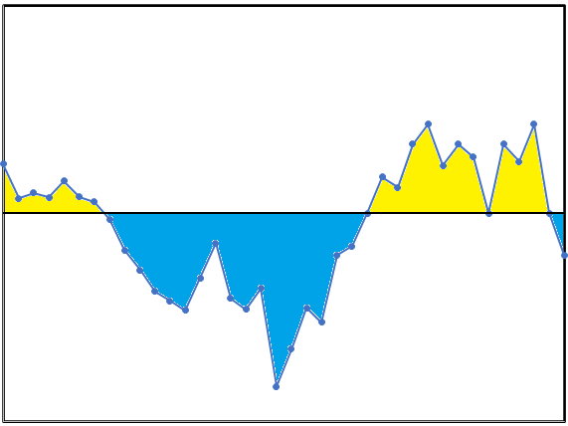
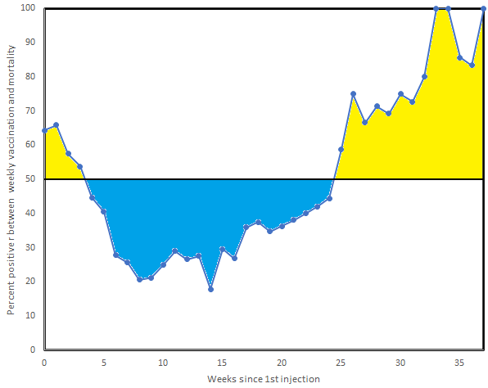
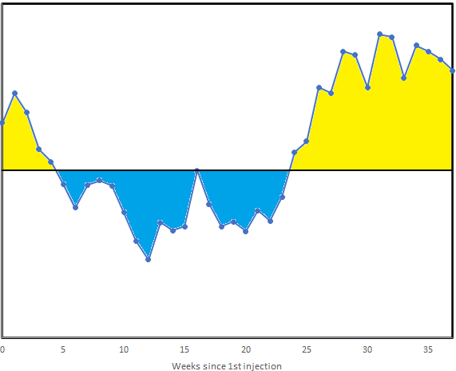
Age 65-74
P < 0.05 at lags
- 6-14,16-20, +0, 26
Ages | %+ | P<0.05 - | P<0.05+ | Adv1 | Adv2
0-14 | 59.3* | 14 | 46* | 20 | 26
15-44 | 46.5* | 25* | 25* | 4 | 19
45-64 | 44.3* | 35* | 31* | 3 | 25
65-74 | 39.8* | 30* | 17 | 2 | 24
75-84 | 44.6* | 22 | 4 | 6 | 24
85+ | 50.9 | 21 | 15 | 4 | 24
Age 0-14
P < 0.05 at lags +17, 27-35
Age 15-44
P < 0.05 at lags
- 7-13, + 25, 31
Age 75-84
P < 0.05 at lags
- 12,16,18-21
Age 45-64
P < 0.05 at lags
- 6-14, + 0-1, 33,34,37
Age 85+
P < 0.05 at lags – 11,12,
+0-2, 26, 28,29, 31,32,34

Slide 8
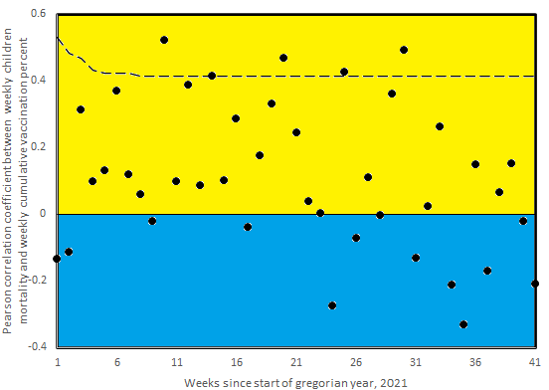

Slide 9
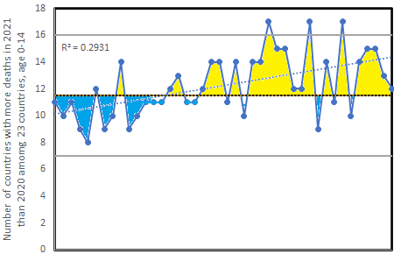
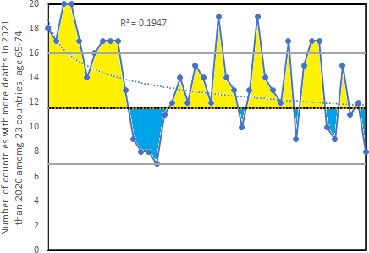
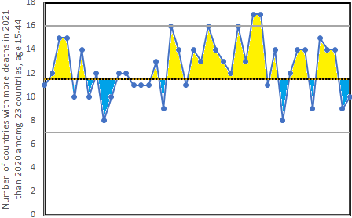
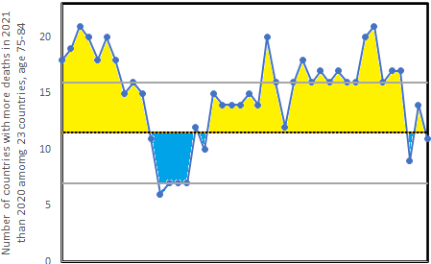
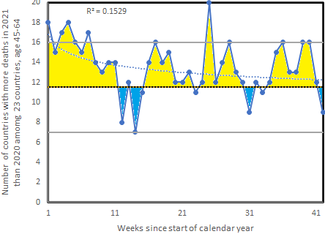
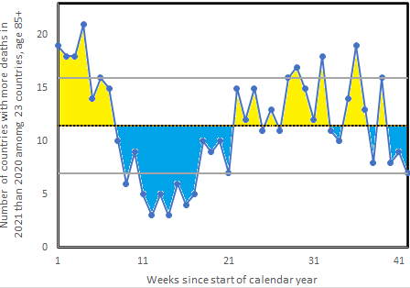

Slide 10
